Slide 1
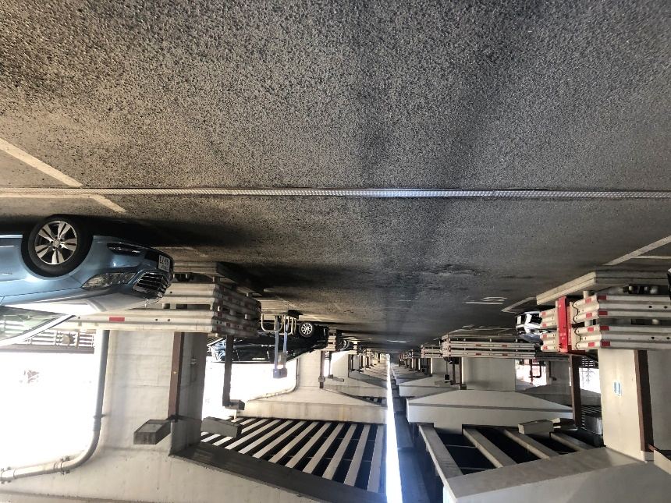
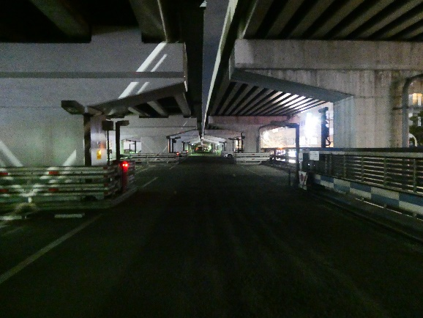
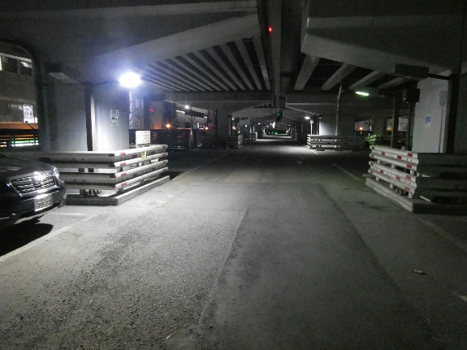
今年度の取組みについて
資料１
江坂立体駐車場
「舗装及び路面標示が劣化している」
との委員意見
2階やスロープ部の特に舗装が劣化
している箇所について補修を実施
【2階 補修箇所】
【スロープ部 補修箇所】
「暗い」との利用者意見
2階の照明不点灯箇所のうち、9箇所の
電球の交換を実施

Slide 2
今年度の取組みについて（第１回委員会報告分）
江坂立体駐車場
・消火器の格納庫の取手が開きにくい。
○指定管理者により、対応済
新石切立体駐車場
・消火器の使用方法表示が劣化して
おり、読めなくなっている。
○指定管理者により、対応済
茨木地下駐車場
・トイレの個室が年末からしばらく故障
中となっている。
○指定管理者により、対応済
・入口のバック禁止の表示が、他の表
示もあり、分かりにくい。
○指定管理者により、対応済

